Slide 1

Universidade Federal de Santa Catarina
Engenharia da Computação
Laboratório de Circuitos Digitais
DEC7549
Componentes Eletrônicos
Prof. Roderval Marcelino, Dr.

Slide 2
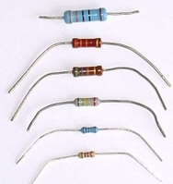
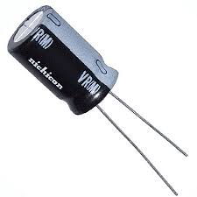
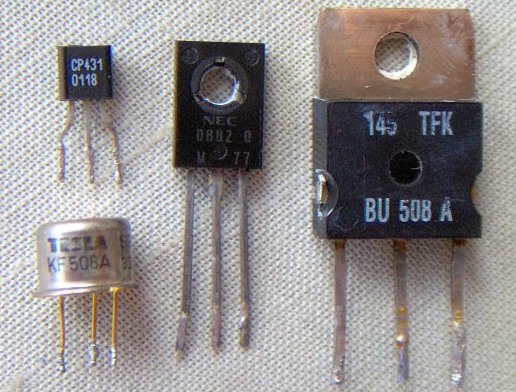
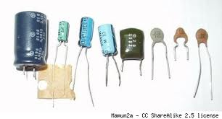
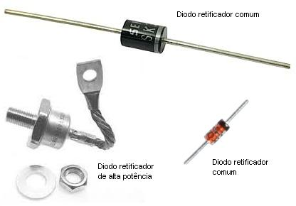
Componentes Eletrônicos
São dispositivos utilizados para montar circuitos eletrônicos diversos com fim específico.

Slide 3
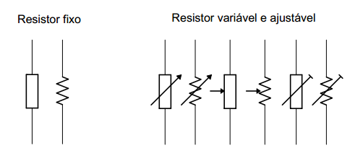
Resistores
Resistores são componentes eletrônicos que possuem a característica de se opor a passagem da corrente elétrica. Podem ser fixos e variáveis:
Símbolos

Slide 4
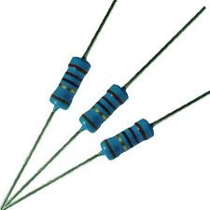
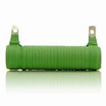
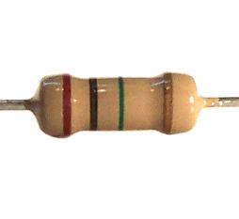
Resistores fixos
Resistores fixos são aqueles que possuem a resistência invariável.
São especificados por 3 parâmetros: valor da resistência elétrica, tolerância, máxima potência dissipada.
Exemplo: Um resistor com valores de 100Ω, ± 5% e 1/4W
Dentre os tipos de resistores fixos, destacamos os de fio, de filme de carbono e o de filme metálico.
Fio Carbono Filme Metálico

Slide 5
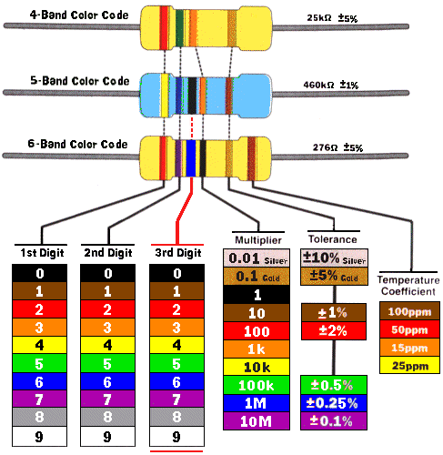
Resistor – Código de cores

Slide 6
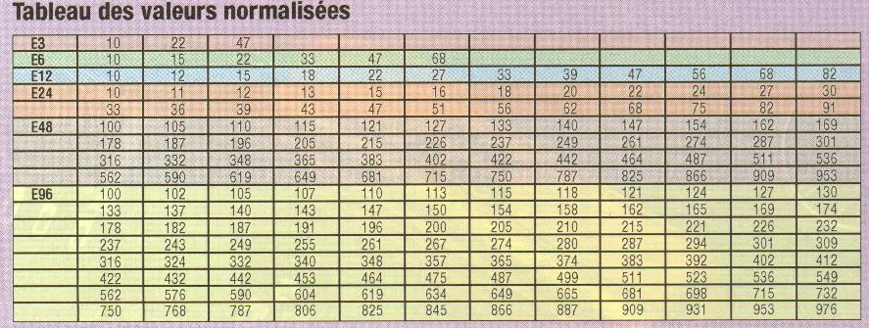
Resistor – Série de Resistores

Slide 7
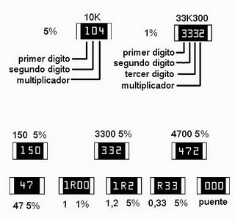
Resistores SMD
Existem resistores com tamanho reduzido chamados de SMD(Surface Mounted Device) dispositivo montado em superfície. São componentes muito pequenos para placas eletrônicas compactas. Estão sendo largamente utilizados. Seus dados são difíceis de serem observados, muitas vezes somente com o projeto eletrônico da placa é que podemos identificá-lo.
Vídeo: Montagem SMD automatizada

Slide 8
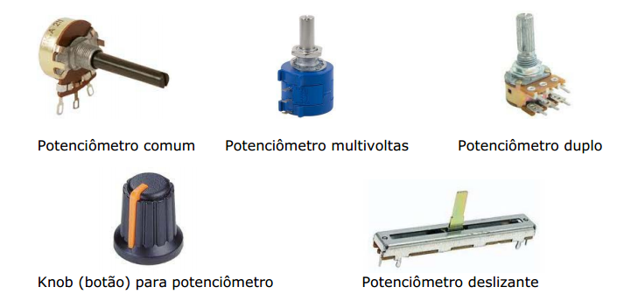
Resistores Variável
Possuem o valor da resistência ajustável. Conhecidos como potenciômetros, foram muito usados para controle de volume de equipamentos de som.

Slide 9
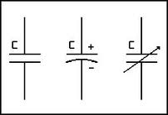
Capacitores
São componente eletrônicos que armazenam cargas elétricas.
São formados por duas placas condutoras e um elemento isolante chamado de dielétrico. Para especificar um capacitor precisamos da capacitância em Faraday(F) e da tensão de isolação.
Símbolos

Slide 10
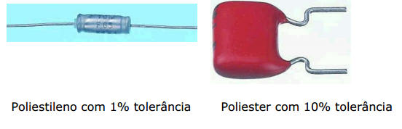
Capacitores plásticos
São capacitores cujo dielétrico é derivado de material plástico(poliestileno, poliester, polipropileno).

Slide 11
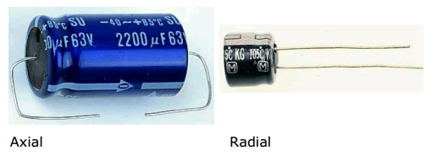
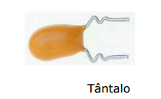
Capacitores Eletrolítico de Alumínio
São capacitores cujo dielétrico é formado por camada de óxido de alumínio através de um processo eletrolítico.

Slide 12
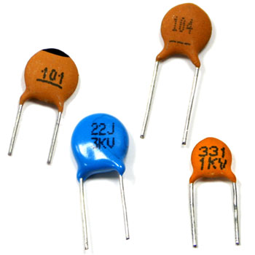
Capacitores Cerâmicos
São capacitores cujo dielétrico é formado por um material cerâmico.
Vídeo: Como identificar capacitores

Slide 13
Praticando
Realizar a tarefa prática “Circuito RC”

Slide 14
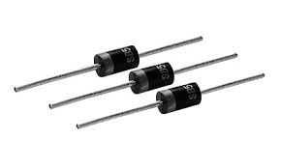

Diodos
É um componente eletrônico semicondutor. No seu modelo mais comum ele permite a passagem de corrente em apenas um sentido.
Existem diversos tipos de diodos: Zener, LED, Fotodiodo, de recuperação em degrau, de tunelamento, back diodes.

Slide 15
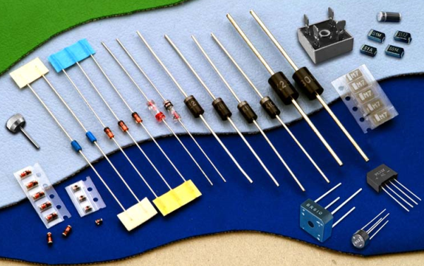
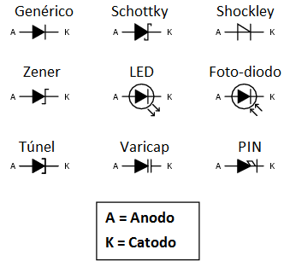
Diodos
O diodo quando polarizado diretamente conduz energia elétrica e quando polarizado inversamente bloqueia a passagem de corrente.

Slide 16
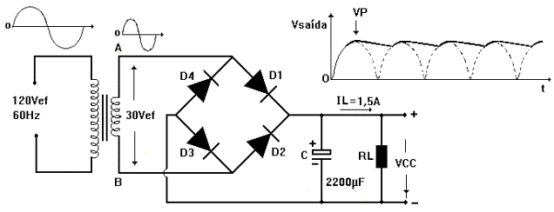
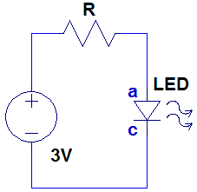
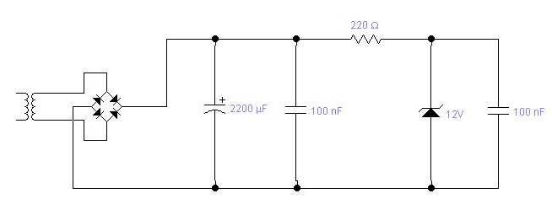
Circuitos com Diodos
Ponte de Gräetz
Diodo zener estabilizando a tensão
Diodo Led

Slide 17
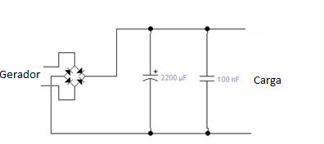
Exercícios
Montar o circuito eletrônico abaixo e realizar medições com o osciloscópio em cada etapa da fonte de alimentação linear abaixo:
Utilizar um resistor de 10k como carga
Utilizar o gerador de funções com sinal de 5Vca de pico a pico

Slide 18
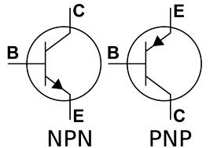
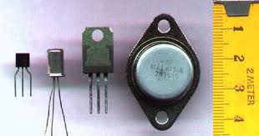
Transistor
É um componente eletrônico que possui duas funções: amplificador de sinais ou chaveador eletrônico.

Slide 19
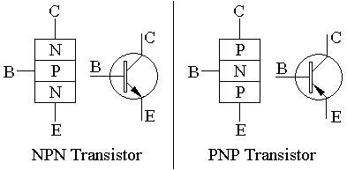
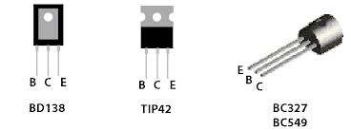
Transistor Bipolar
Abaixo podemos ver as pinagens dos transistores mais comuns do mercado.

Slide 20
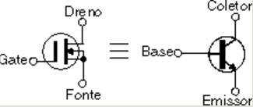
Transistor CMOS
CMOS- significa Complementary Metal-Oxide Semiconductor e se refere a um tipo de tecnologia que utiliza transistores de efeito de campo ou Field Effect Transistor (FET) em lugar dos transistores bipolares comuns (como nos circuitos TTL) na elaboração dos circuitos integrados digitais.
Comparação entre as pinagens do transistor bipolar e CMOS
Vídeo CMOS

Slide 21
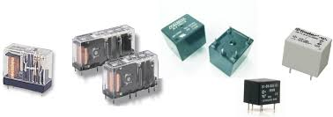
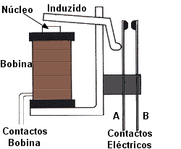
Relé
Um relé (do francês relais) é um interruptor eletromecânico. A movimentação física deste interruptor ocorre quando a corrente elétrica percorre as espiras da bobina do relé, criando assim um campo magnético que por sua vez atrai a alavanca responsável pela mudança do estado dos contatos.

Slide 22
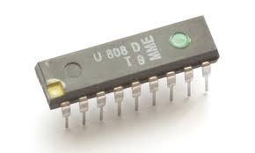
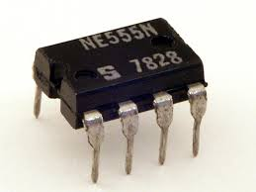
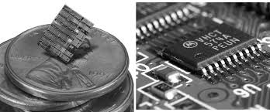
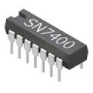
CI’s Comerciais
Um CI comercial é o encapsulamento de um circuito capaz de realizar determinadas tarefas, que poderiam ser implementadas com um circuito de componentes discretos, e disponibilizadas ao comércio, normalmente com preços acessíveis.

Slide 23
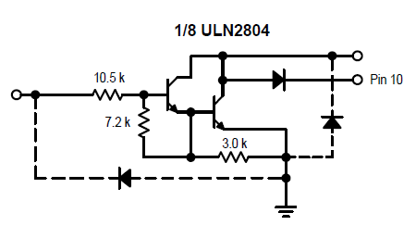
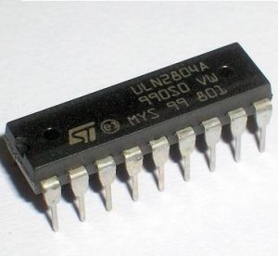
CI’s Comerciais
Driver de corrente ULN2804 – Controle para motor de passo

Slide 24
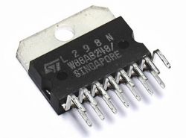
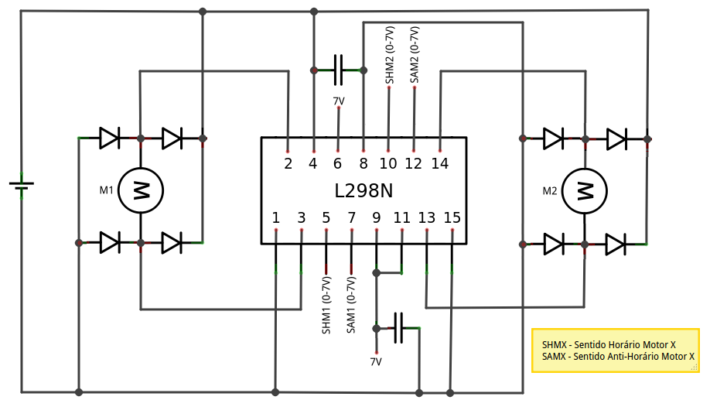
CI’s Comerciais
CI L298N controlando dois motores DC

Slide 25
Praticando
Realizar a tarefa prática “Portal Lógicas, diodos e transistores”

Slide 26

Final do Tópico: Componentes Eletrônicos

